Slide 1
SSE Model
Longevity
17/03/20
Notes:
WARNING: if you try to copy/paste slides from the former PPT version / layout you will probably face some technical issues. To avoid this, click on ‘new slide’ in the top menu and copy/paste the elements from your former slide onto the new one (do not copy/paste the slide itself).

Slide 2
1
Model parameters

Slide 3

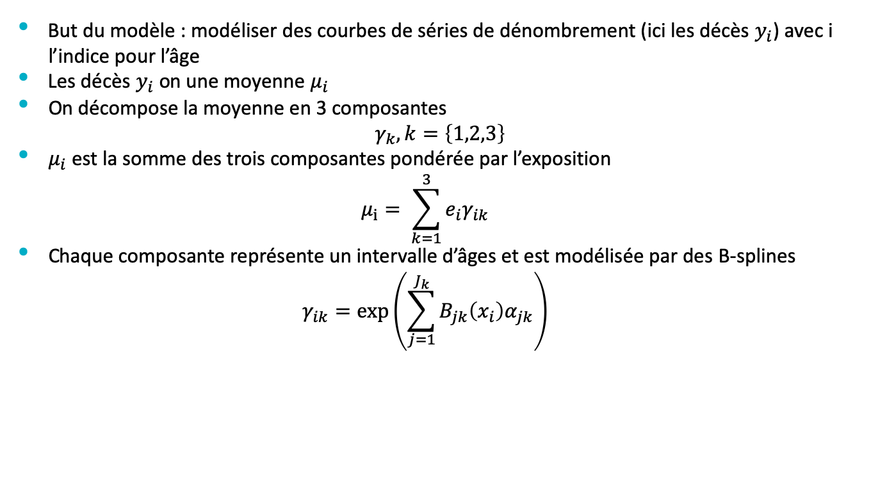
Model parameters
Sum of smooth exponentials
But du modèle : modéliser des courbes de séries de dénombrement (ici les décès $y_{i}$) avec i l’indice pour l’âge
Les décès $y_{i}$ on une moyenne $μ_{i}$
On décompose la moyenne en 3 composantes $γ_{k}, k=\left\{1,2,3\right\}$
$μ_{i}$ est la somme des trois composantes pondérée par l’exposition $μ_{i}= \sum_{k=1}^{3}{e_{i}γ_{ik}}$
Chaque composante représente un intervalle d’âges et est modélisée par des B-splines $γ_{ik}=exp⁡\left(\sum_{j=1}^{J_{k}}{B_{jk}\left(x_{i}\right)α_{jk}}\right)$
Element de la spline (fonction de l’âge $x_{i}$)
Coefficient de la spline

Slide 4

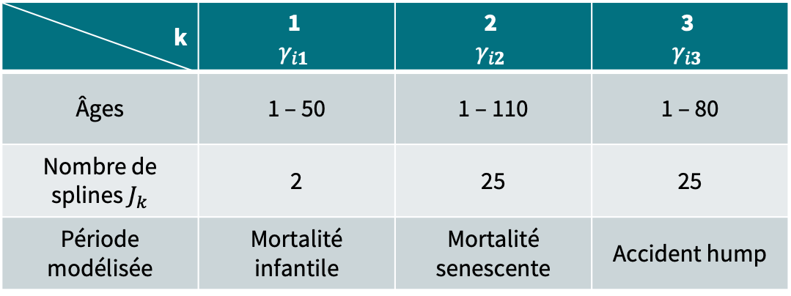
Model parameters
Sum of smooth exponentials
$$γ_{ik}=exp⁡\left(\sum_{j=1}^{J_{k}}{B_{jk}\left(x_{i}\right)α_{jk}}\right)$$
Choix des composantes :
k | 1 $$γ_{i1}$$ | 2 $$γ_{i2}$$ | 3 $$γ_{i3}$$
Âges | 1 – 50 | 1 – 110 | 1 – 80
Nombre de splines $J_{k}$ | 2 | 25 | 25
Période modélisée | Mortalité infantile | Mortalité senescente | Accident hump

Slide 5
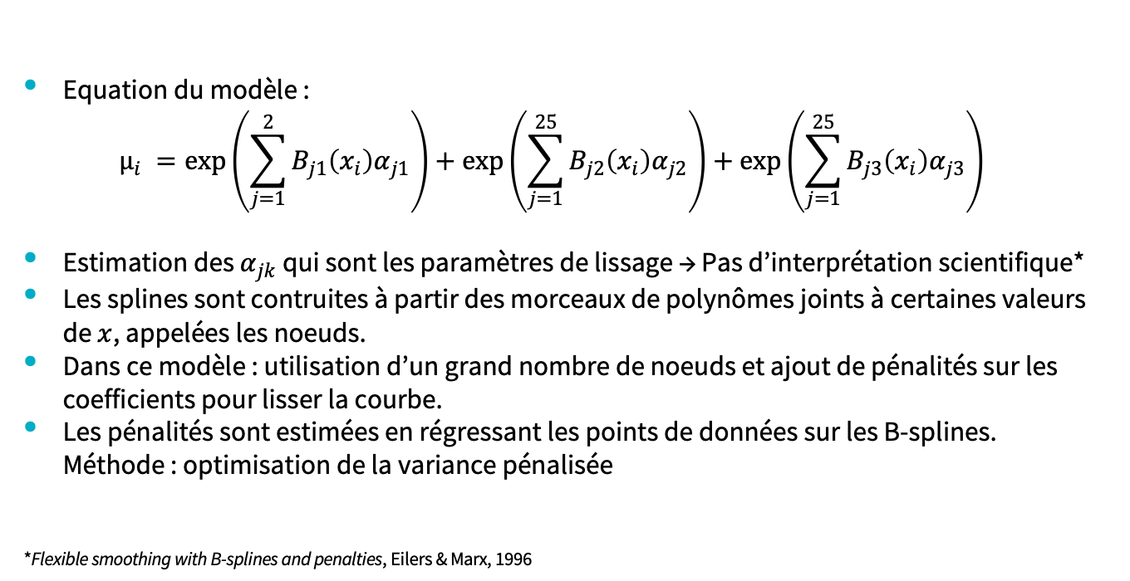
Model parameters
Sum of smooth exponentials
Equation du modèle : $μ_{i} =\exp\left(\sum_{j=1}^{2}{B_{j1}\left(x_{i}\right)α_{j1}}\right)+\exp\left(\sum_{j=1}^{25}{B_{j2}\left(x_{i}\right)α_{j2}}\right)+\exp\left(\sum_{j=1}^{25}{B_{j3}\left(x_{i}\right)α_{j3}}\right)$
Estimation des $α_{jk}$ qui sont les paramètres de lissage → Pas d’interprétation scientifique*
Les splines sont contruites à partir des morceaux de polynômes joints à certaines valeurs de $x$, appelées les noeuds.
Dans ce modèle : utilisation d’un grand nombre de noeuds et ajout de pénalités sur les coefficients pour lisser la courbe.
Les pénalités sont estimées en régressant les points de données sur les B-splines. Méthode : optimisation de la variance pénalisée
*Flexible smoothing with B-splines and penalties, Eilers & Marx, 1996

Slide 6
2
Test

Slide 7
Test
Sum of smooth exponentials
Données France HMD :
De 1900 à 2017
Hommes et Femmes
52 coefficients répartis dans les 3 composantes estimés pour chaque année
Graphique à droite : taux de mortalités estimés pour les Femmes (gauche) et les Hommes (droite)

Slide 8
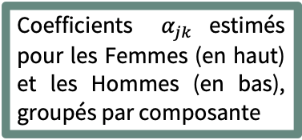
Test
Coefficients $α_{jk}$estimés pour les Femmes (en haut) et les Hommes (en bas), groupés par composante

Slide 9
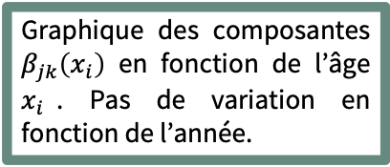
Test
Graphique des composantes $β_{jk}\left(x_{i}\right)$ en fonction de l’âge $x_{i}$. Pas de variation en fonction de l’année.

Slide 10
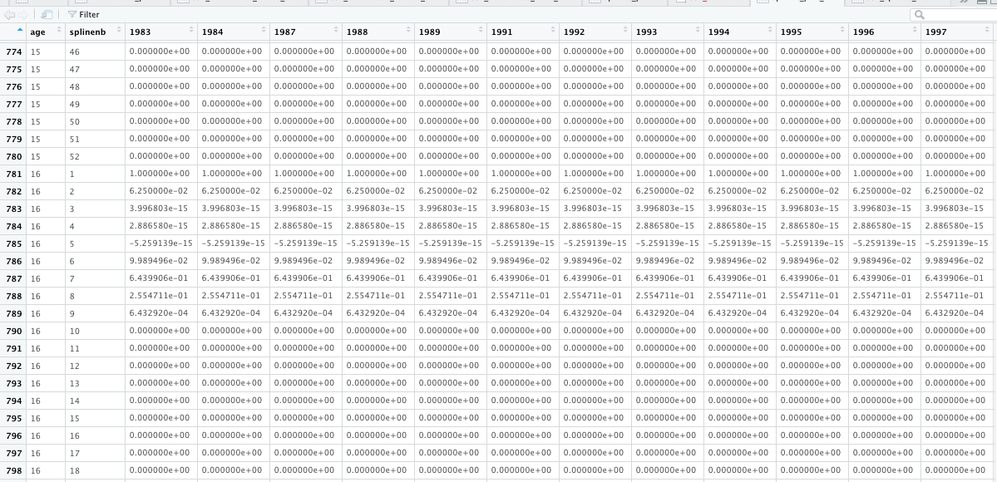
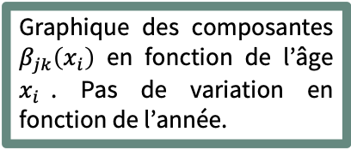
Test
Graphique des composantes $β_{jk}\left(x_{i}\right)$ en fonction de l’âge $x_{i}$. Pas de variation en fonction de l’année.

